Slide 1
Il laboratorio di matematica tra eccellenza e quotidianità
Maria Elena Zecchinato
IISS GANDHI Merano
Maria-Elena.Zecchinato@scuola.alto-adige.it

Slide 2
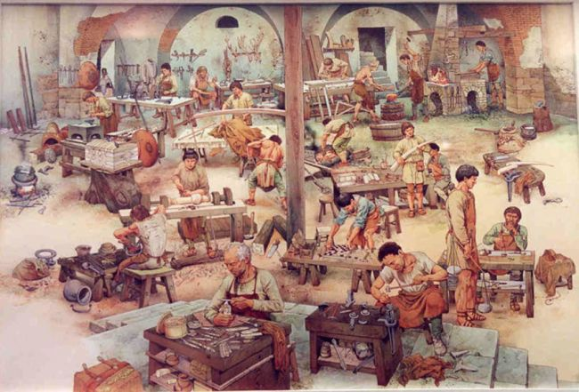
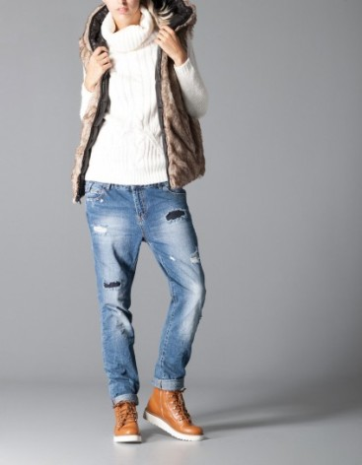
Il laboratorio di matematica
‘eccellenza’
La Bottega del matematico
‘quotidianità’
Math en Jeans

Slide 3
La Bottega del matematico
offrire delle proposte per l’eccellenza scolastica
sperimentare nuove forme di approccio alla didattica della matematica e alla formazione dei docenti della disciplina.
Ingredienti:
3 responsabili scientifici (docenti universitari o similia)
stimolo,
orientamento
consulenza sulle strategie di risoluzione
3 docenti tutor (docenti di scuola superiore)
favorire le dinamiche collaborative di gruppo,
regolare la comunicazione all’interno e tra i gruppi
supportare i docenti universitari
Da 21 a 27 studenti delle classi quinte delle scuole superiori della Provincia Autonoma di Bolzano con profitto eccellente, soprattutto in matematica e fisica
Un luogo in cui passare 4 giorni a ‘fare matematica’

Slide 4
La Bottega del matematico
Fare matematica con oggetti non numerici
Costruire esempi
Costruire ed utilizzare strumenti
Formulare congetture
Dare eventualmente dimostrazioni
Atteggiamenti coinvolti
Mettersi in gioco
Avere il coraggio di sbagliare
Ridurre il nozionismo perché si può usare ‘tutta’ la matematica
Definizione del/i problema/i o creazione di situazioni da analizzare
Solo alcuni esempi:
Problemi di massimo e minimo (anche nello studio delle bolle di sapone)
Problemi riconducibili alla teoria dei grafi
Teoria dei nodi, delle trecce, dei giochi
Geometria sulla sfera, Infiniti, ipercubi, simmetrie
Macchina di Turing, problemi indecidibili, crittografia a chiave pubblica
Proposta di situazioni concrete con materiali
Analisi di casi, progettazione

Slide 5
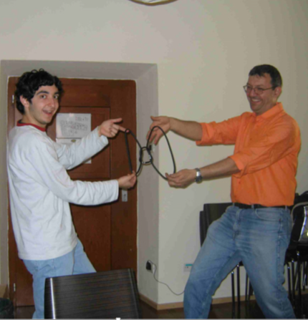
La Bottega del matematico
Nel 2005 una tutor (prof.ssa Paola Cerrocchi) dice del responsabile scientifico (prof. Domenico Luminati):
con bonaria ironia provoca chi tace,
mette in dubbio certezze,
valorizza le intuizioni di chi si nasconde e
chiede sempre di argomentare.
E … al momento della rielaborazione finale gli studenti aspettano direttive!
É necessario lasciarli soli perchè prendano delle decisioni e si assumano la responsabilità della presentazione in assemblea plenaria.

Slide 6
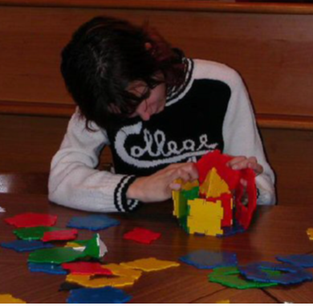
La Bottega del matematico
Superati l'imbarazzo e la diffidenza iniziale, tutti i ragazzi, in varia misura, si lasciano coinvolgere nell'esperienza, sia dal punto di vista umano, sia da quello più strettamente matematico, e danno, con tenacia e determinazione, il loro positivo e costruttivo contributo, a tutti i livelli:
Formulazione di congetture,
individuazione di strategie dimostrative,
individuazione di nuovi problemi,
raccolta e organizzazione del materiale per l'esposizione finale.

Slide 7
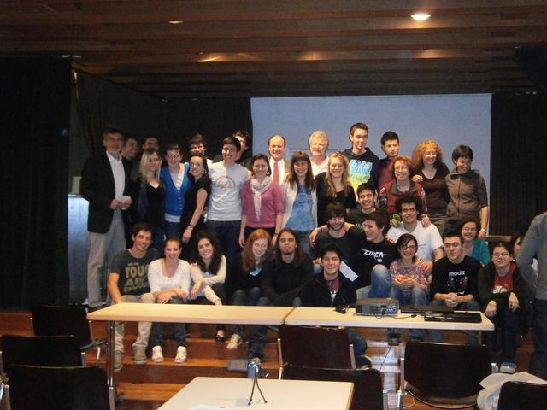
La Bottega del matematico
Gli studenti hanno detto:
Non pensavo proprio che da una cosa semplice e banale come le bolle di sapone, da un gioco per bambini, si potessero scoprire tante cose interessanti. Tutto il programma mi ha davvero preso moltissimo sin dall’inizio.
Non mi immaginavo che il corso fosse strutturato in questo modo: gli studenti vengono portati alla soluzione del problema con l’aiuto del professore. Avrei pensato piuttosto ad una serie di lezioni "stile università"; così invece è stato molto più accattivante.
Anche il clima nato in questi giorni, i rapporti instauratisi tra compagni di lavoro ed il professore sono stati subito molto piacevoli.
Analizzando una cosa apparentemente semplice, come le simmetrie, si scoprono tante cose interessanti
Grazie di averci fatto fare questa esperienza… è stata anche meglio di Berlino (…gita scolastica)

Slide 8
Math en jeans
Si può vincere a testa o croce?
Un giocatore ha 10 euro
gioca a testa o croce contro il banco, che non concede credito.
A ogni puntata il giocatore può decidere quanto giocare (in euro interi) o anche di non puntare nulla e aspettare la puntata seguente.
Se esce croce, il giocatore dà al banco la somma che ha puntato; se esce testa, il giocatore tiene la sua puntata e riceve dal banco altrettanto.
Quindi a ogni giocata il capitale del giocatore aumenta o diminuisce della sua puntata.
Esiste una strategia vincente?
Il ricercatore « in jeans» propone il problema

Slide 9
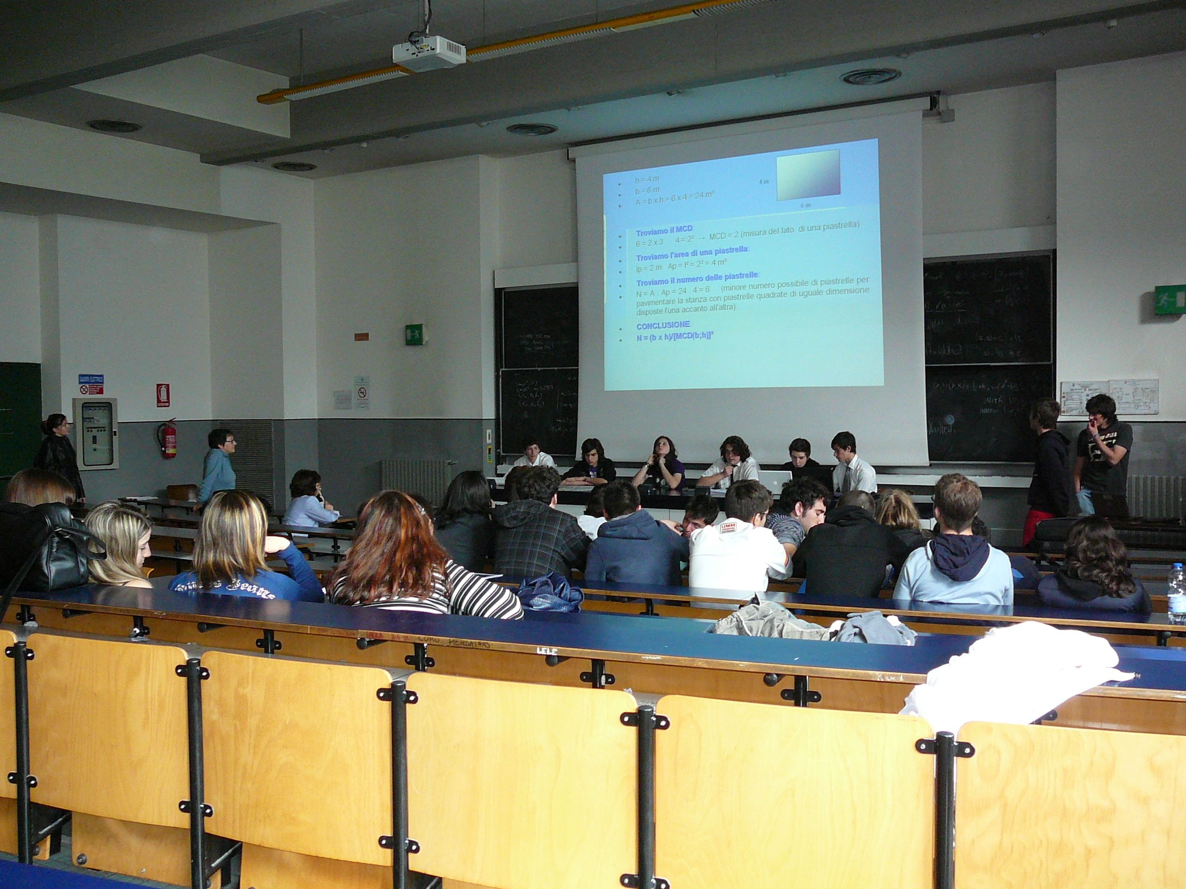
Math en Jeans

Slide 10
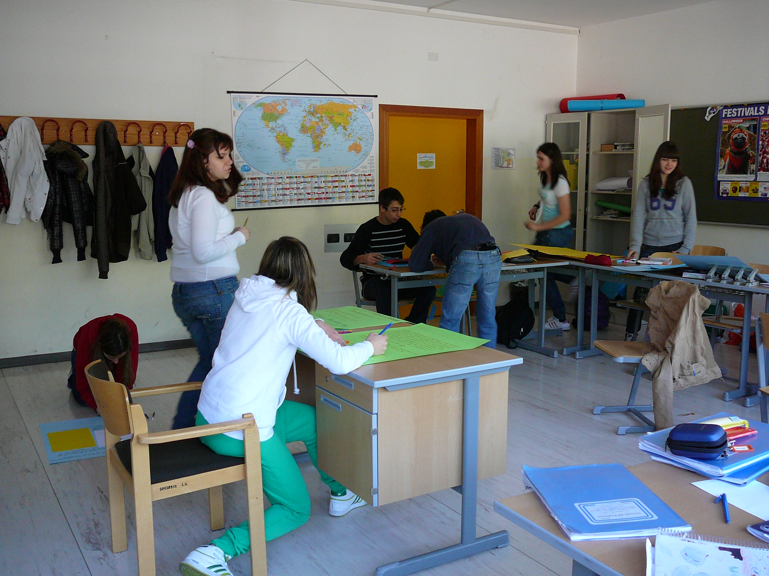
Math en Jeans
(8 nov 2011)
Ho visto oggi che avete già proposto qualche strategia... Per ora le idee che sono uscite mi sembrano più o meno queste:
confrontare le strategie proposte: qual è "migliore"? in che senso?
cercare di capire quanti "casi" si possono avere quando si fanno n lanci della moneta (per ora ho visto prove per n=2,3,4,5) e che probabilità hanno
ho visto disegnare degli alberi: per semplificare inizialmente possiamo supporre che il nostro capitale sia infinito
è spuntato un triangolo di Tartaglia: che cosa c'entra? come si calcolano i suoi coefficienti?
ci sono diverse idee sul "vincere": quali sono? quali vi sembrano più facilmente raggiungibili e quali meno?
qualcuno ha proposto di provare a simulare il gioco con un programma al computer: va benissimo, ma prima vorrei che aveste ben chiaro che cosa volete osservare nelle simulazioni.
Buon lavoro! Ester

Slide 11
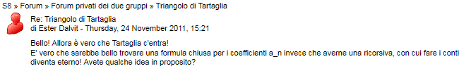

Slide 12
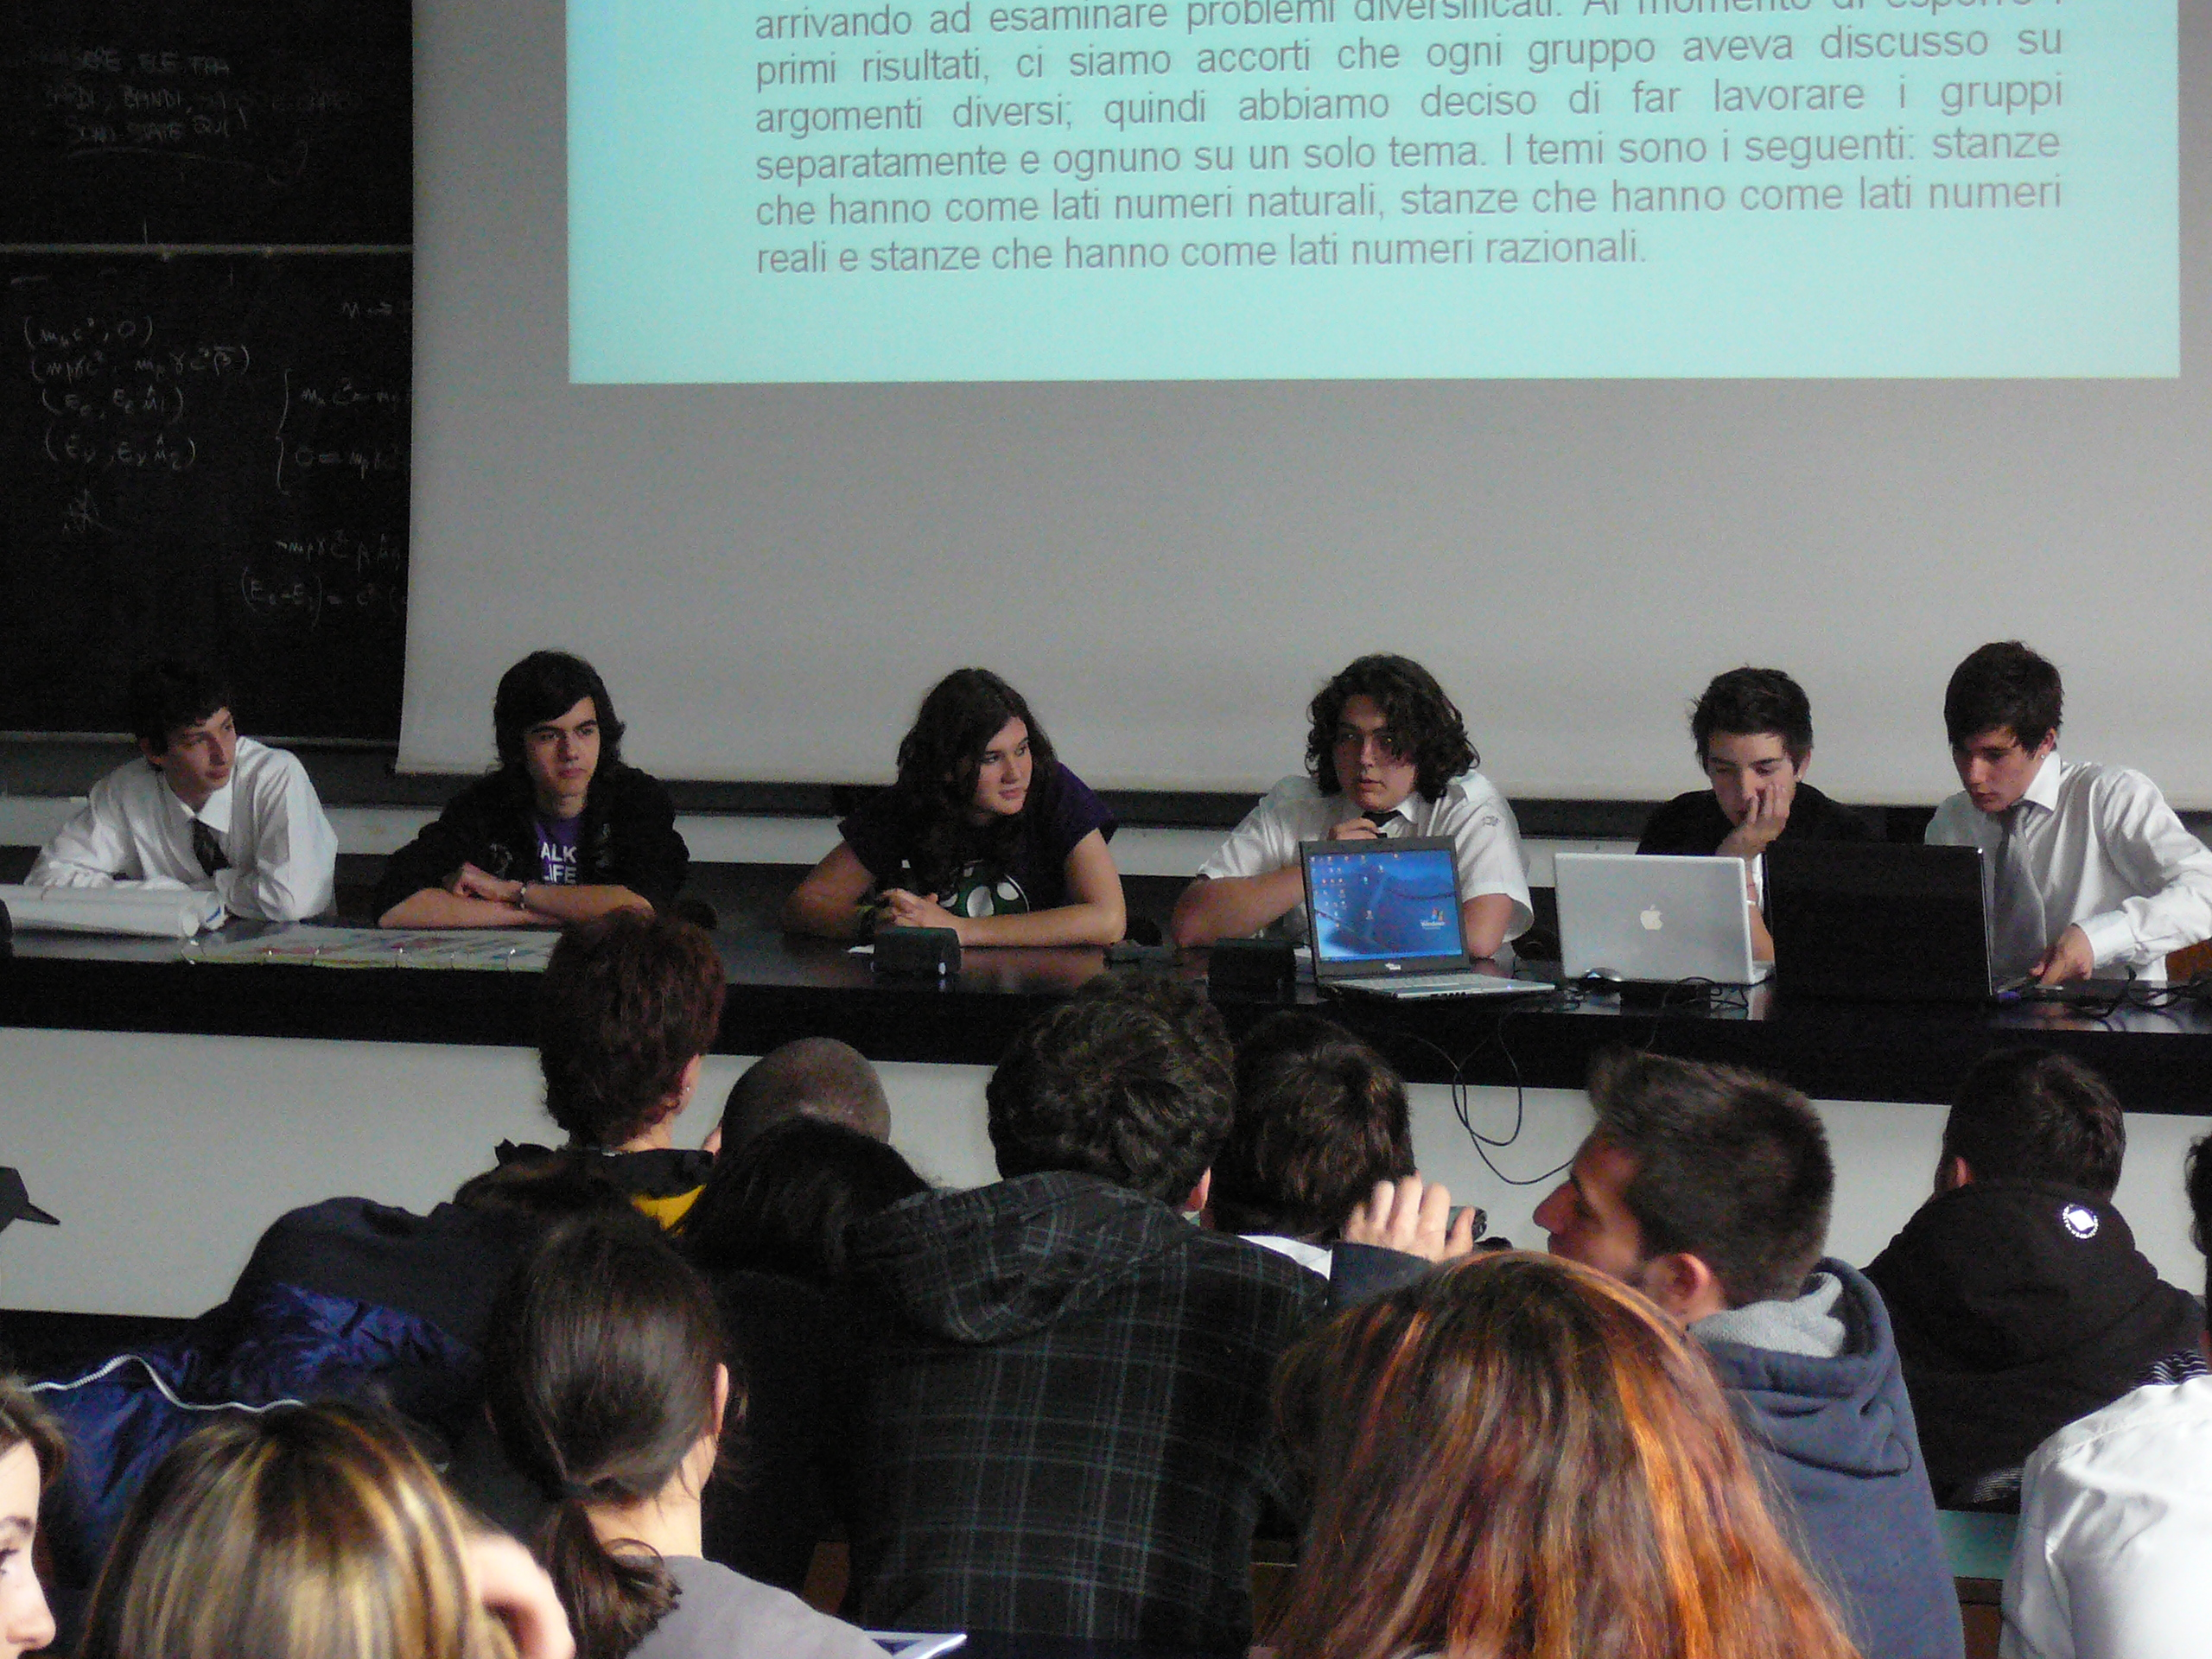
Math en Jeans
S8 » Forum » Confrontiamoci! » Dopo un mese di lavoro... Dopo un mese di lavoro... di Ester Dalvit - Monday, 5 December 2011, 11:28
Ciao ragazzi,
vi invito a raccontare anche all'altra classe il lavoro fatto finora: quali strategie avete pensato? funzionano? che metodi avete usato per analizzarle? quali strumenti matematici (o informatici) avete usato?

Slide 13
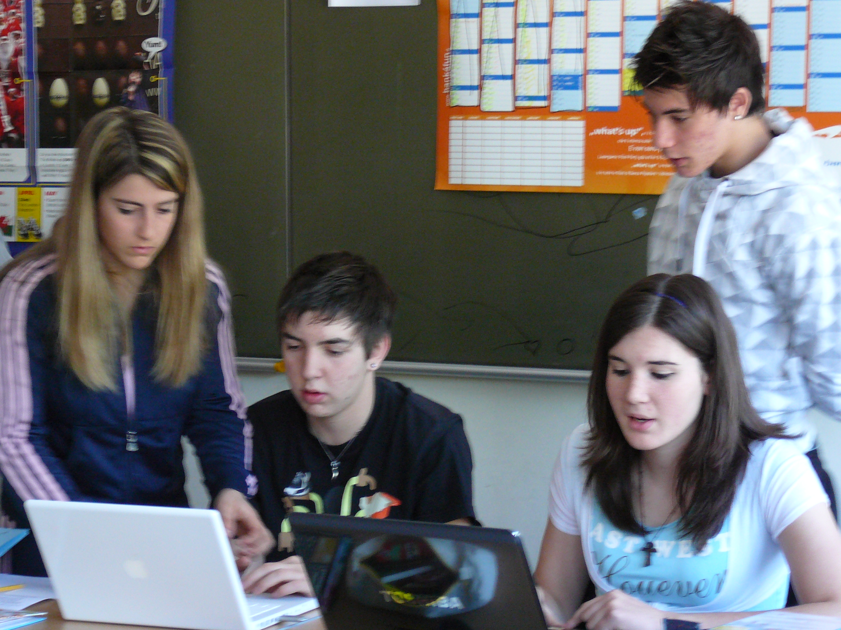
Math en jeans
S8 » Forum » Confrontiamoci! » Riassumendo... Riassumendo... di Ester Dalvit - Tuesday, 20 December 2011, 11:37
Riusciamo a fare un elenco delle strategie proposte finora, dei problemi a cui vi siete interessati (ad esempio la probabilità di vincere almeno 1 euro con una data stategia) e cercare di confrontare le varie strategie?
Oltre alle strategie, mi sembra di ricordare che avete:
- cercato delle formule per capire quante successioni ci sono con un dato numero di T e C
- trovato una formula per calcolare i coefficienti del triangolo di Tartaglia
- scritto dei programmi al computer per simulare il gioco (perché non li mostrate anche ai meranesi?)
Mi viene anche da chiedermi: c'è un modo più "efficiente" per visualizzare un percorso di T e C, invece di scrivere una sequenza del tipo TCTTTCCTCTCTCC?

Slide 14
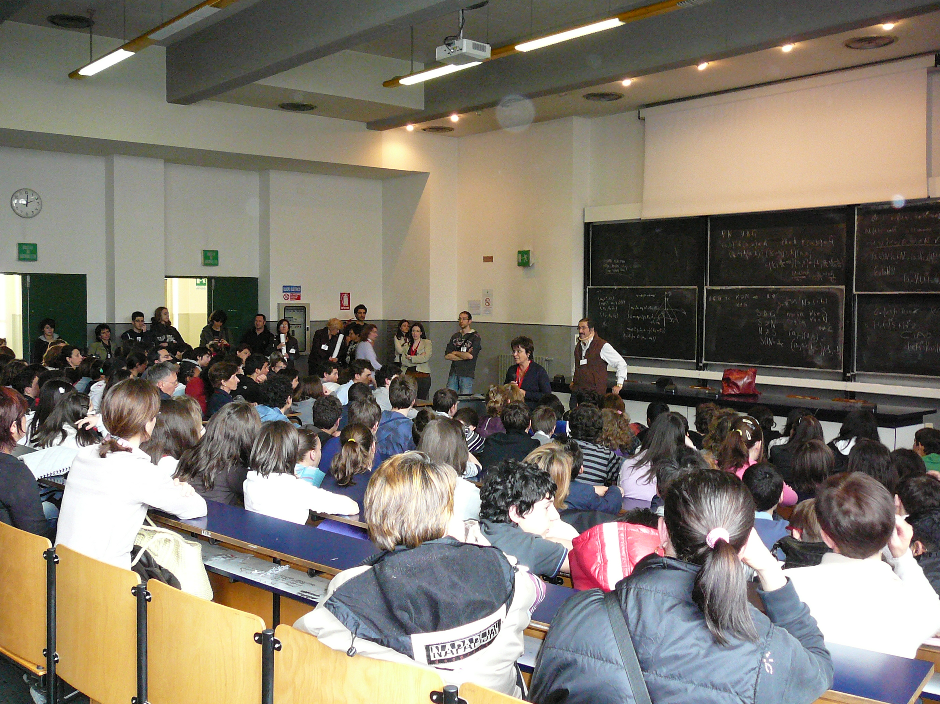
Math en Jeans
Re: Power Point di Ester Dalvit - Friday, 23 March 2012, 11:26
Ho guardato la presentazione, vi faccio alcuni appunti in attesa di sentirla raccontata da voi domani (sicuramente a voce sarà molto più chiara e completa).
slide 8: rileggete la frase, che in italiano non sta in piedi: ¨la somma dei numeri... che gli sta sopra¨
nella slide 12 si fa un po' fatica a leggere i numeri nel diagramma: ricordate che le diapositive saranno proiettate in un'aula grande, da lontano le cose piccole non si vedono molto. Riuscite a fare un diagramma più leggibile, magari anche che si fermi a tre lanci invece che a quattro, per rendere l'idea? poi potete lasciare anche quello che c'è ora, ma solo per dire che l'avete fatto, senza spiegarlo tutto.
nella slide 15 non avete scritto quale strategia state usando! non è quella che descrivete sopra! (immagino che lo scriverete nella diapositiva 14 che al momento è vuota)
nella slide 17 scrivete: ¨si ottiene come risultato il numero 0¨. Secondo me è più importante scrivere ¨si ottiene come risultato un numero che diviso per il numero di rami dà la vincita media¨. E al posto dell'ultima frase scriverei ¨in questo caso la somma è 0 quindi anche la vincita media è 0¨.
Forza che ci siamo quasi, la presentazione sarà molto bella! A domani!

Slide 15
Math en jeans
Proposta: una seconda o terza superiore
Tempo utilizzato: circa 20 ore
Pro:
  coinvolgimento di tutta la classe (tutti si sentono in grado di dire la loro su un problema ‘non tipicamente scolastico’)
  Motivazione anche dei più ‘difficili’
  messa in campo di competenze diverse con approcci differenziati
  Stimolo e impegno per la presentazione finale
Problematiche:
  L’insegnante può avere l’impressione di ‘ perdere tempo’ perché in fase di esplorazione gli studenti ‘vagano senza meta ’
  L’insegnante non deve cedere alla tentazione di ‘ dare soluzioni’ o ‘forzare a percorrere una strada anziché un’altra ’
BELLO…
ma IO come lo posso utilizzare?

Slide 16
La Bottega del matematico
Organizzare dei laboratori pomeridiani
Durata: circa 12 ore
Valorizzazione dell’interesse
Confronto
Costruzione dei saperi
  messa in campo di competenze diverse con approcci differenziati
  Stimolo e impegno per la presentazione finale
INTERESSANTE…
ma IO come la posso utilizzare?

Slide 17
La Bottega del matematico
Math en jeans
Alcuni siti utili
http://www.provincia.bz.it/intendenza-scolastica/progetti/progetti-bottega-matematico-progetto.asp#anc1507
Matematita.science.unitn.it>mej
www.mathenjeans.fr
https//pls.science.unipd.it>mathenjeans
http://www.matematita.it/realizzazioni/materiale_didattico.php
http://www.umi-ciim.it/materiali-umi-ciim/trasversali/riflessioni-sul-laboratorio-di-matematica/#laboratori
Ma allora….. COME FACCIO?

Slide 18
GRAZIE PER L’ATTENZIONE
BUON LABORATORIO A TUTTE/I

